Slide 1
传输层 (Basic Principles)
Computer Networks

Slide 2
传输层服务
向上层提供服务
传输服务原语
伯克利套接字(Berkeley Sockets)
Socket编程示例:
一个Internet文件服务器

Slide 3
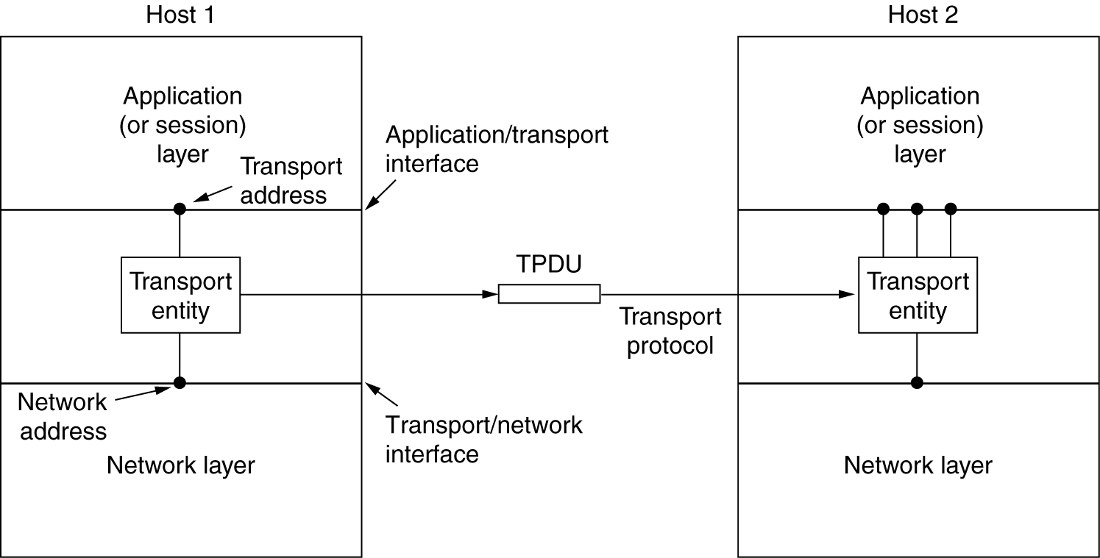
向上层提供服务
网络层，传输层和应用层

Slide 4
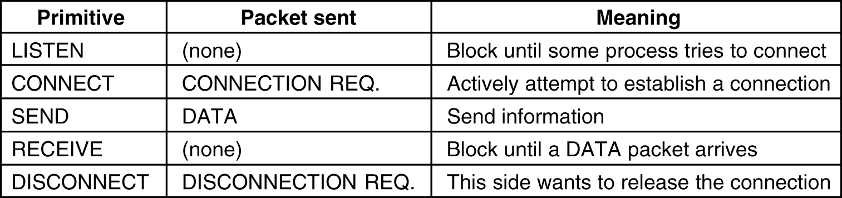
传输服务原语
一个简单传输服务的原语

Slide 5
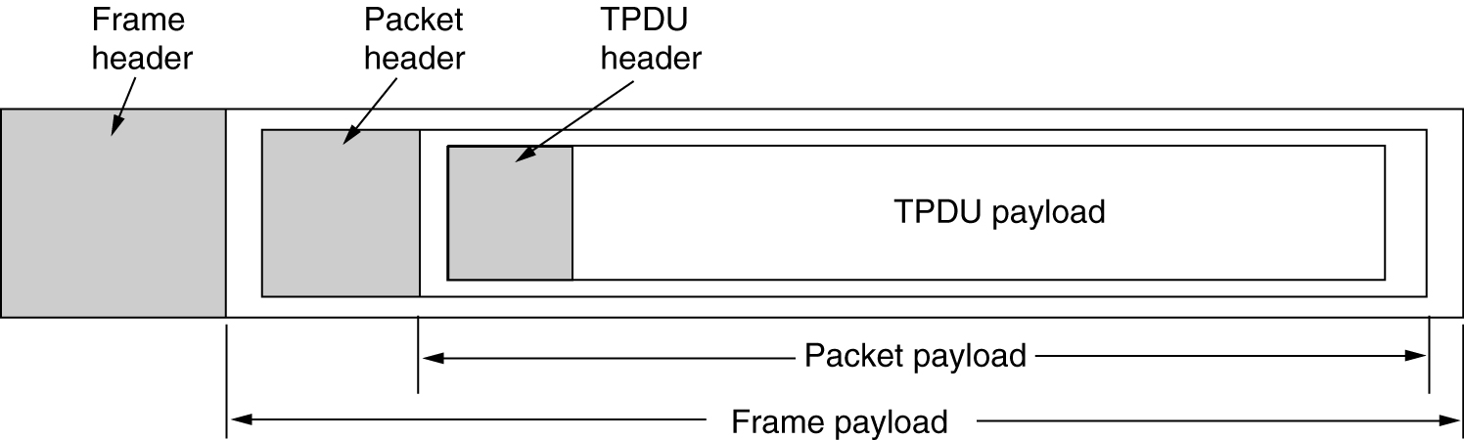
传输服务原语
TPDU,分组和帧的嵌套关系

Slide 6
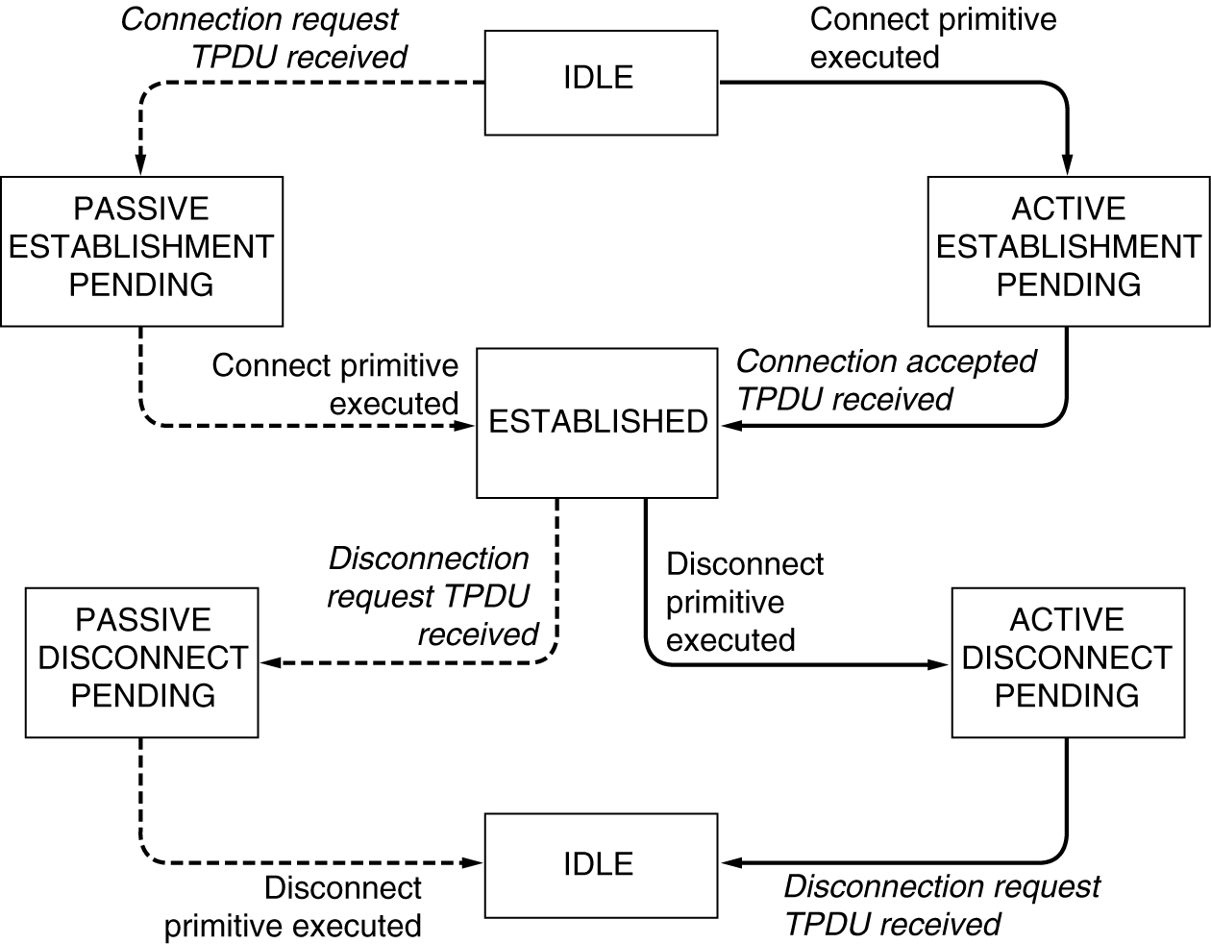
传输服务原语
一个简单的连接管理方案
（因分组到达而引起的迁移用斜体字标注，实线显示了客户的状态序列，虚线显示了服务器的状态序列）

Slide 7
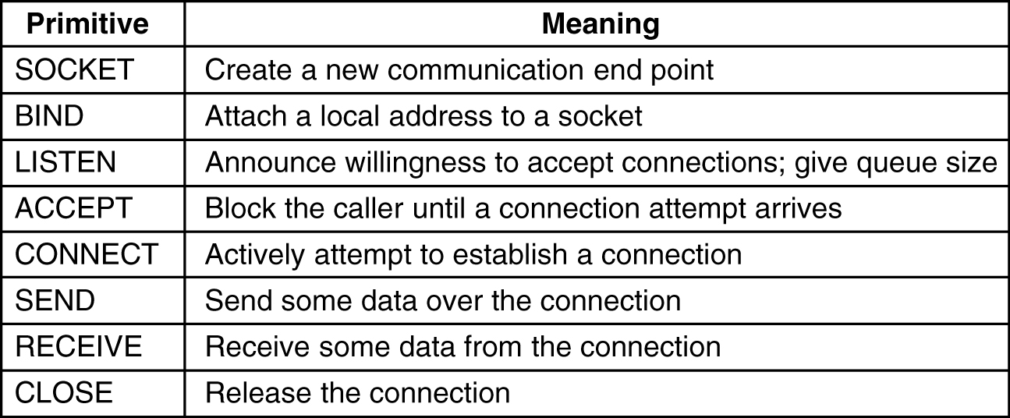
伯克利套接字(Berkeley Sockets)
TCP的套接字原语

Slide 8
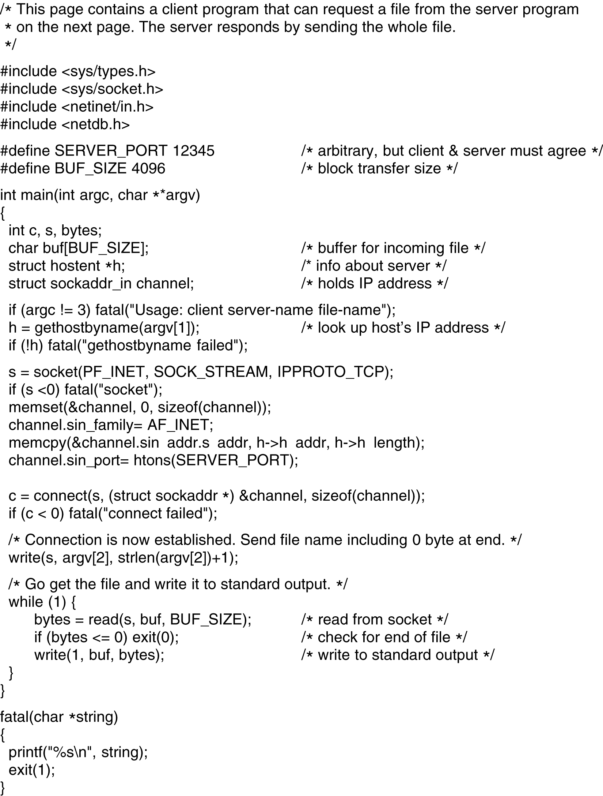
Socket编程示例: 一个Internet文件服务器
6-6-1

Slide 9
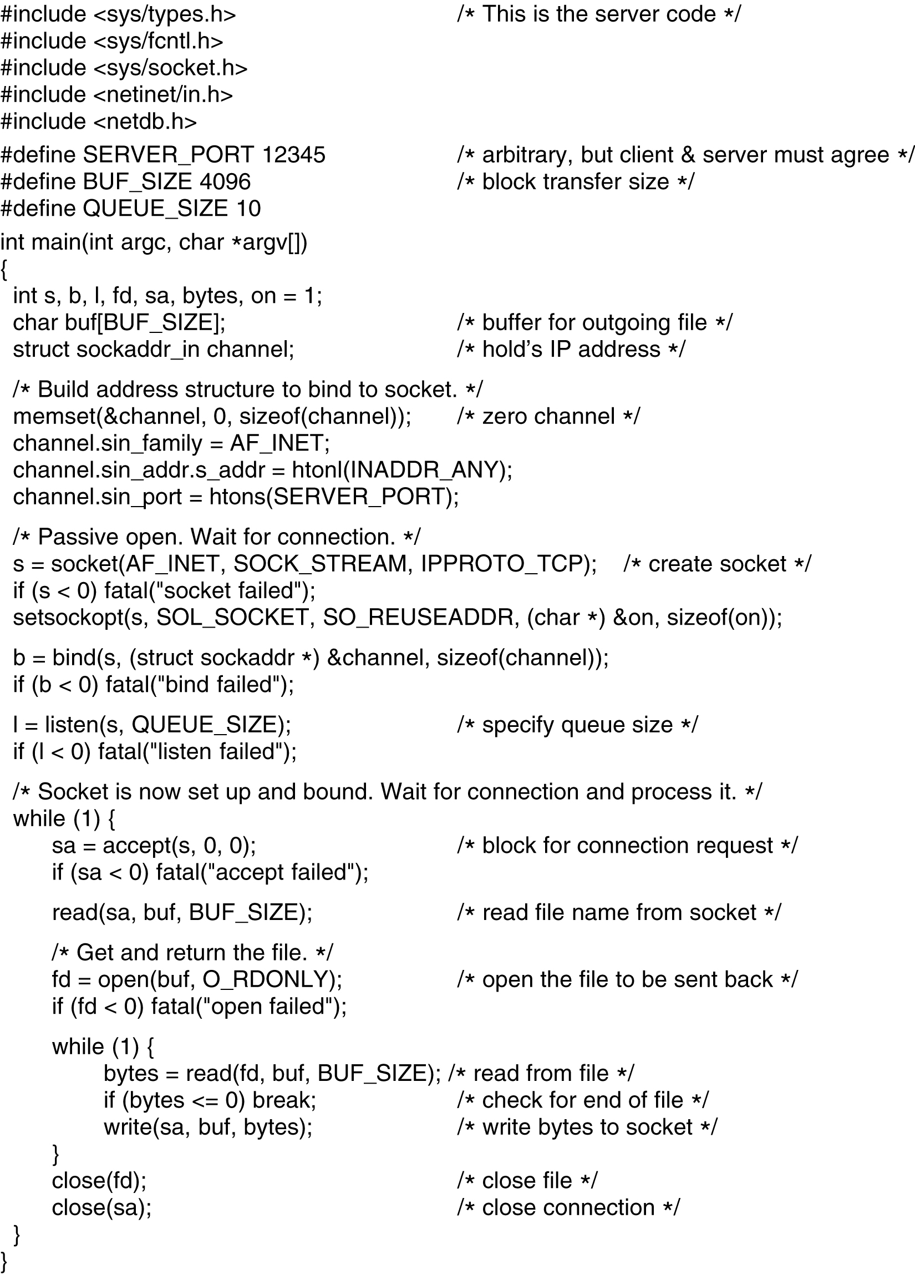
Socket编程示例: 一个Internet文件服务器
Server code using sockets.

Slide 10
传输协议的要素
编址
建立连接
释放连接
流控制和缓冲
多路复用
崩溃恢复

Slide 11
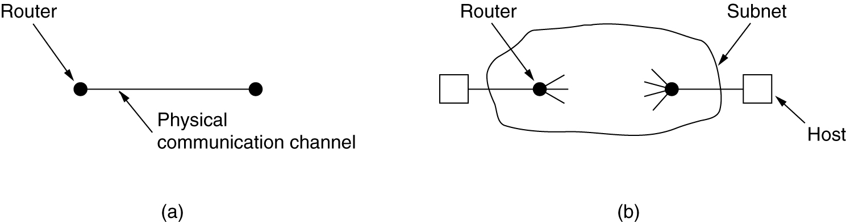
传输协议
(a) 数据链路层的环境
(b) 传输层的环境

Slide 12
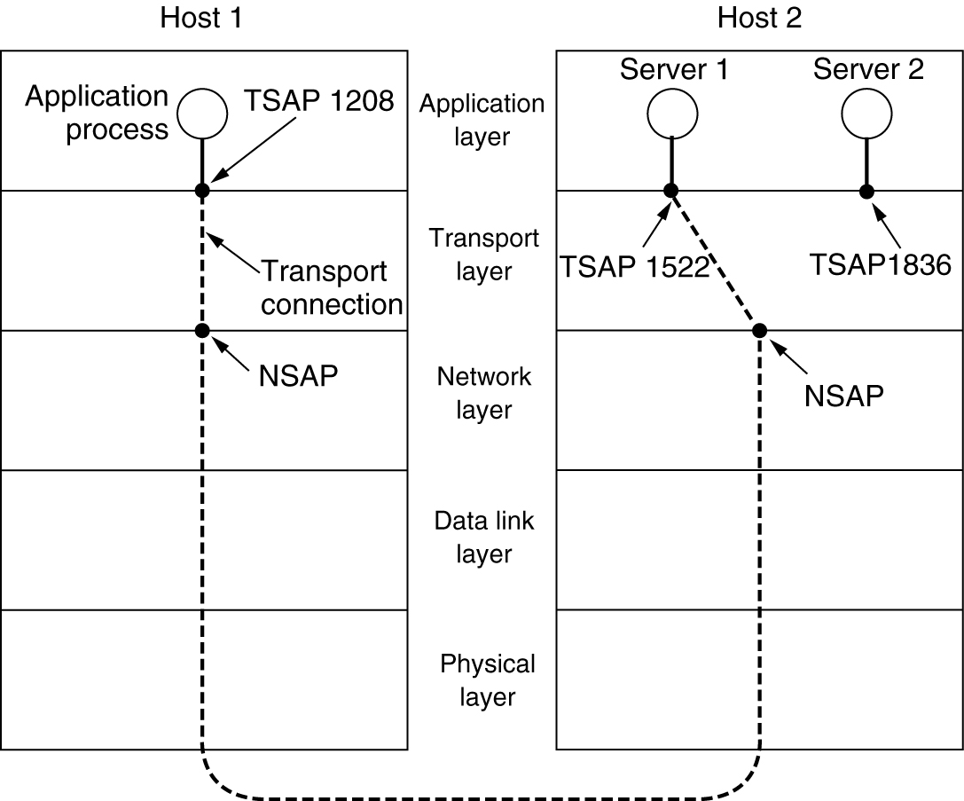
编址
TSAPs, NSAPs 和传输连接

Slide 13
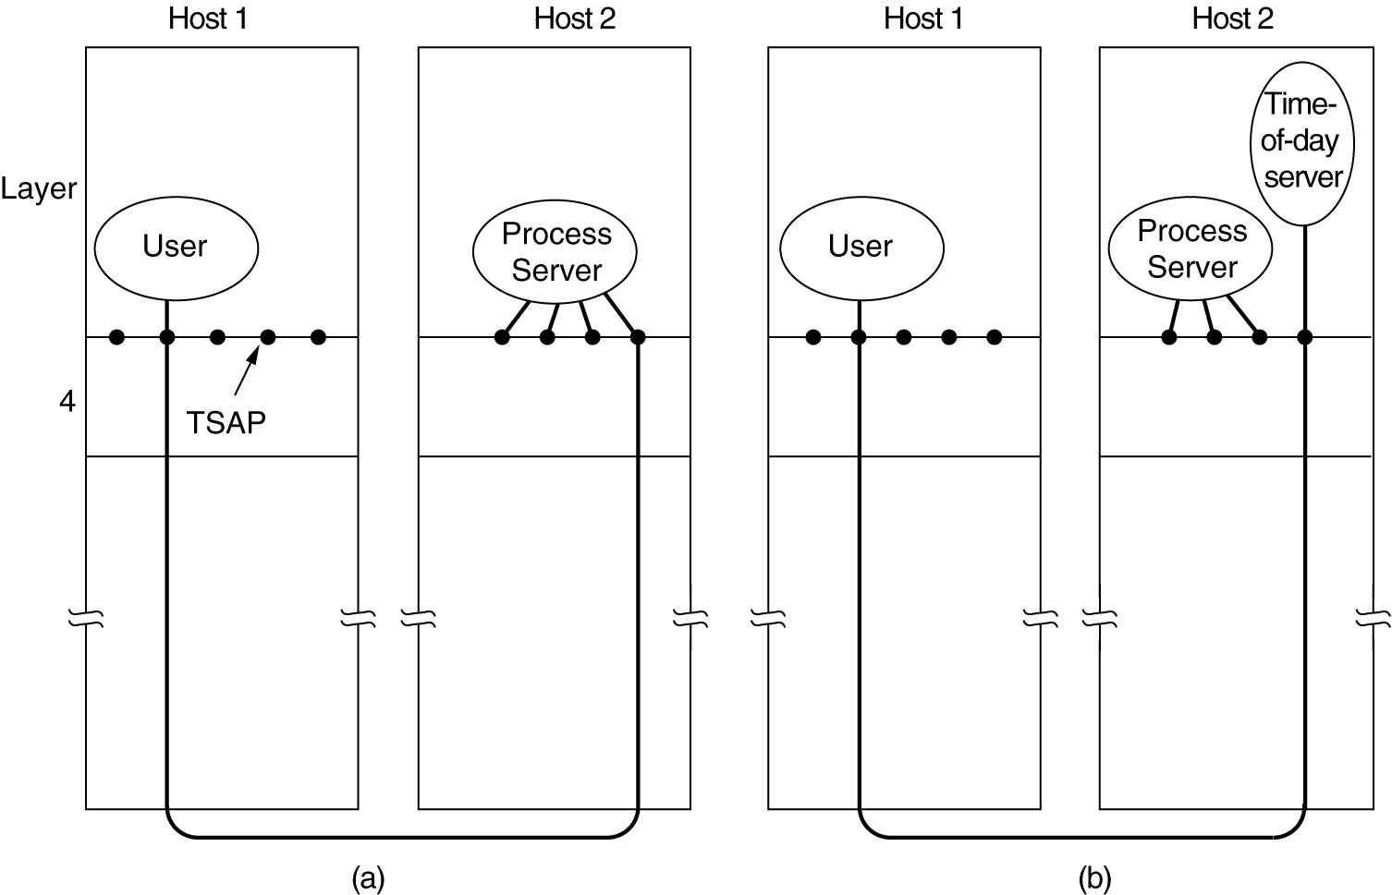
建立连接
主机1的用户进程如何与进程2的时间服务器建立一个连接

Slide 14
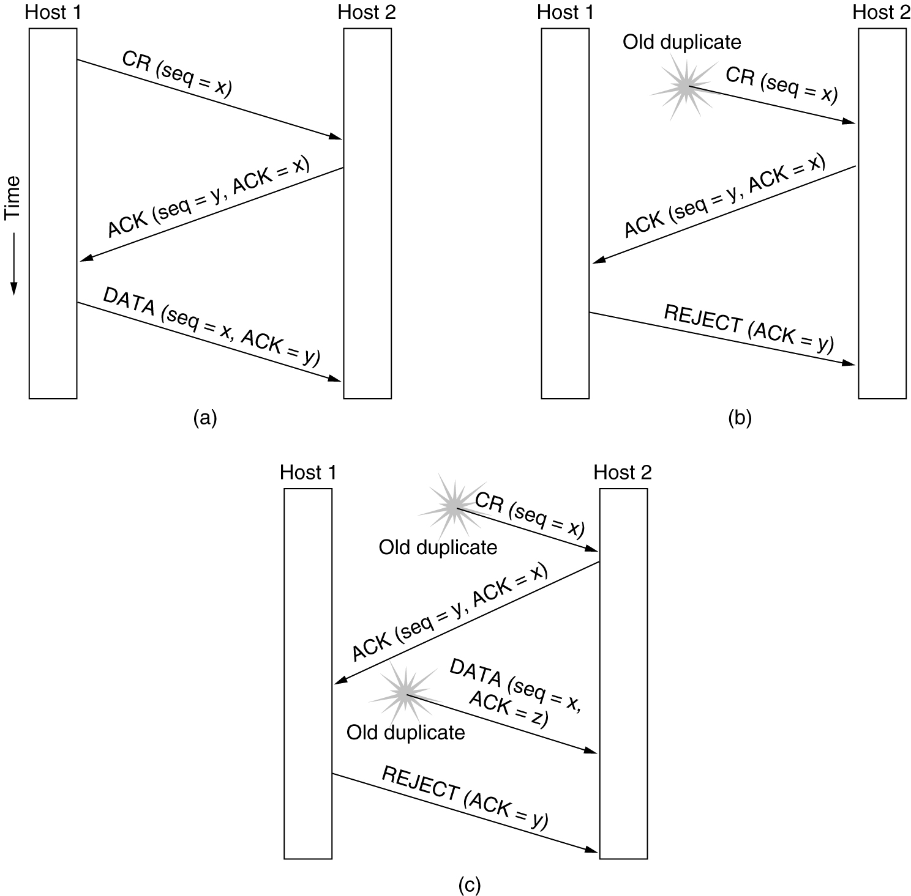
建立连接
使用三次握手建立连接的三个协议场景
(a) 正常的操作 (b) 老的CONNECTION REQUEST重复TPDU出现了. (c) CONNECTION REQUEST重复TPDU和ACK重复TDPU出现了.

Slide 15
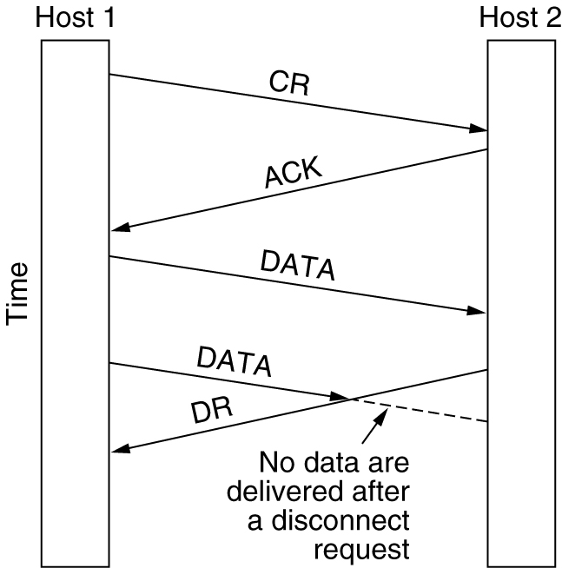
释放连接
粗暴的断开连接会丢失数据

Slide 16
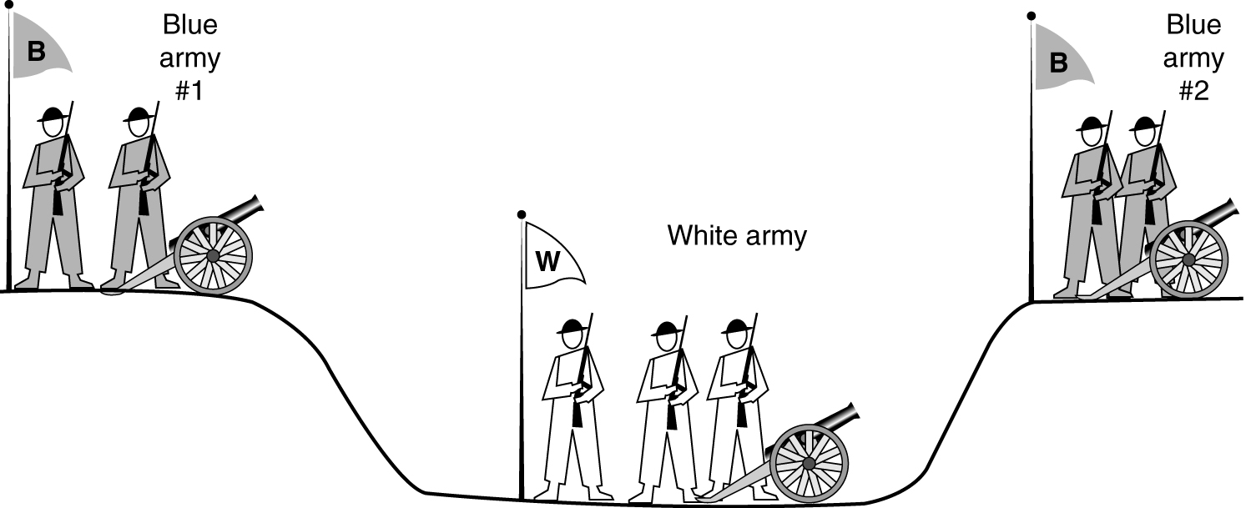
释放连接
两军问题

Slide 17
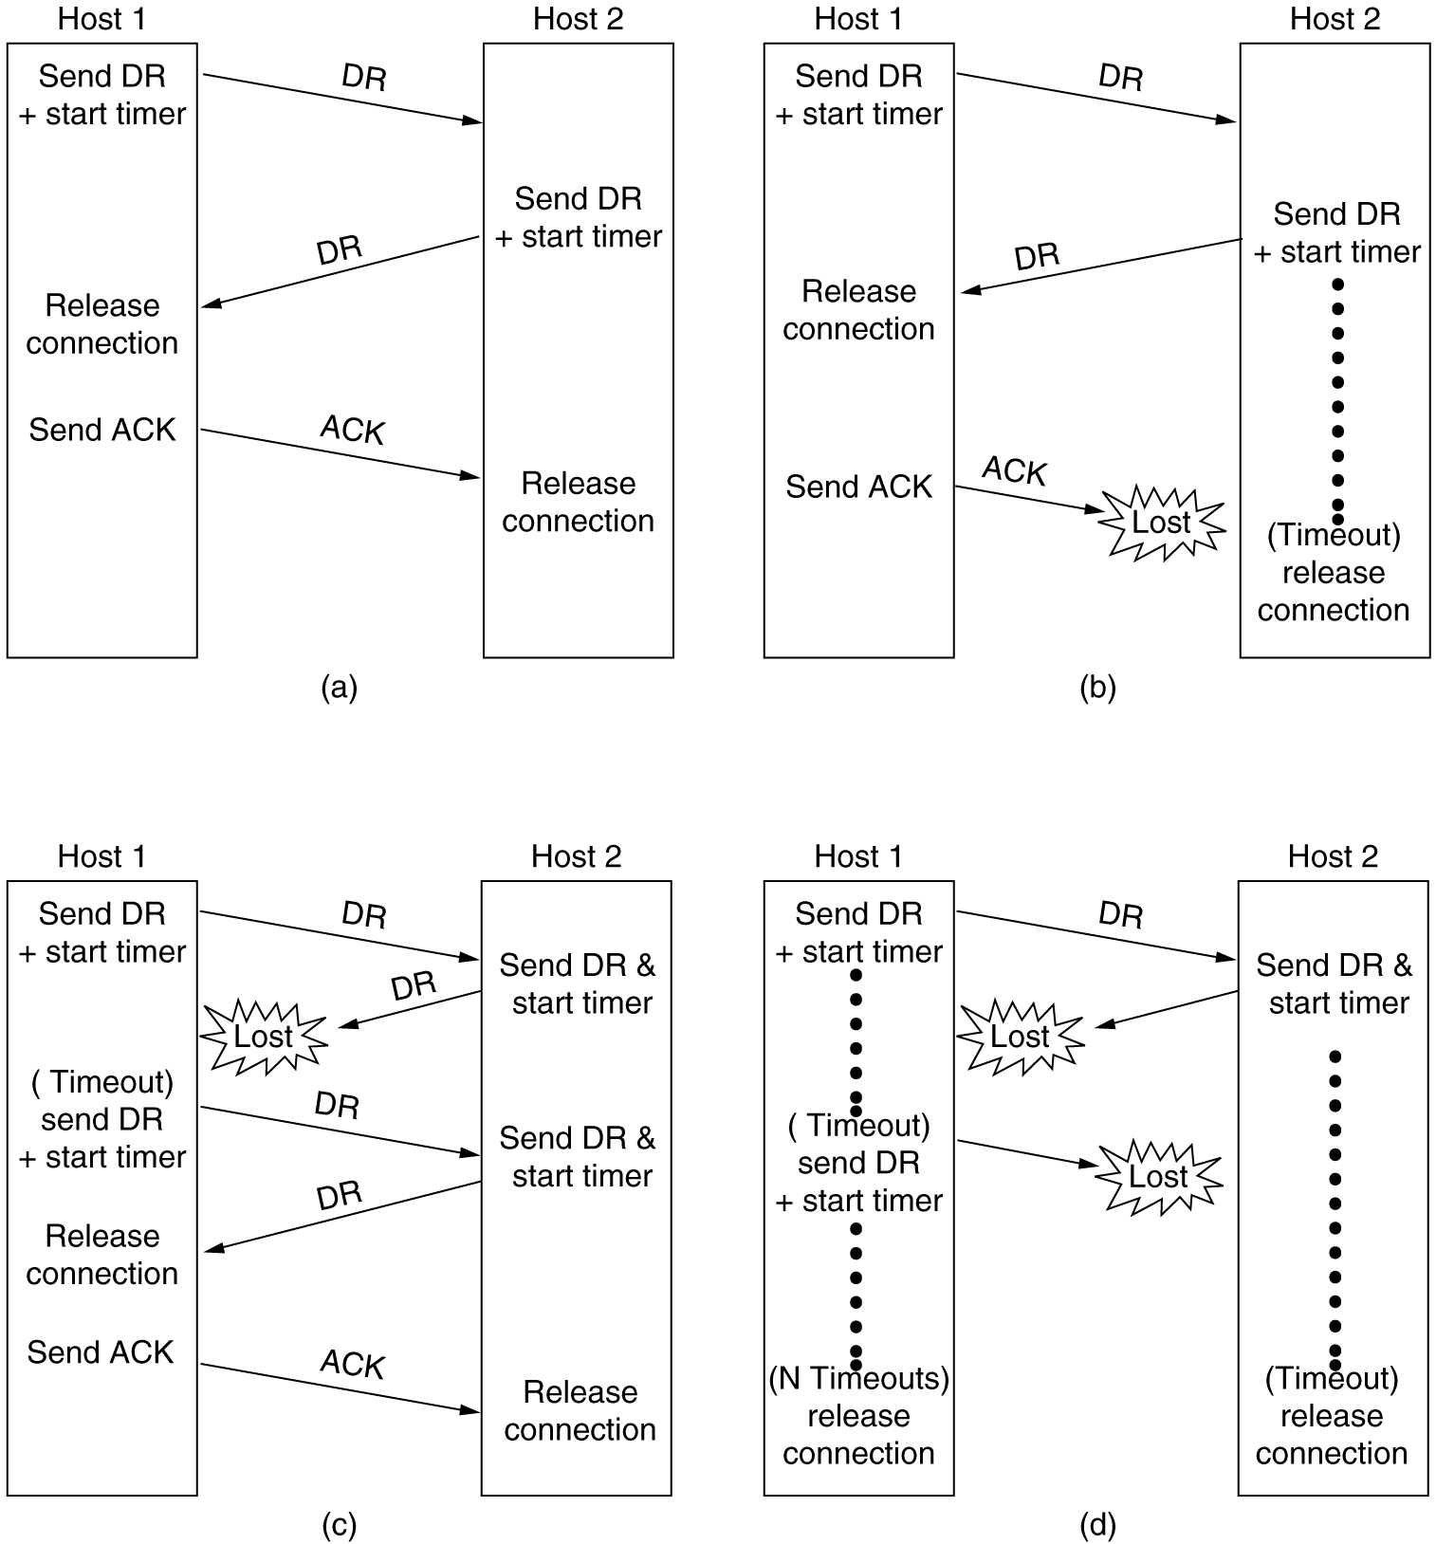
释放连接
6-14, a, b
释放连接的四种情况
(a) 一般情况下的三次握手过程
(b) 最后的ACK丢失了

Slide 18
释放连接
6-14, c,d
(c) 应答丢失了
(d) 应答和后续的DR都丢失了

Slide 19
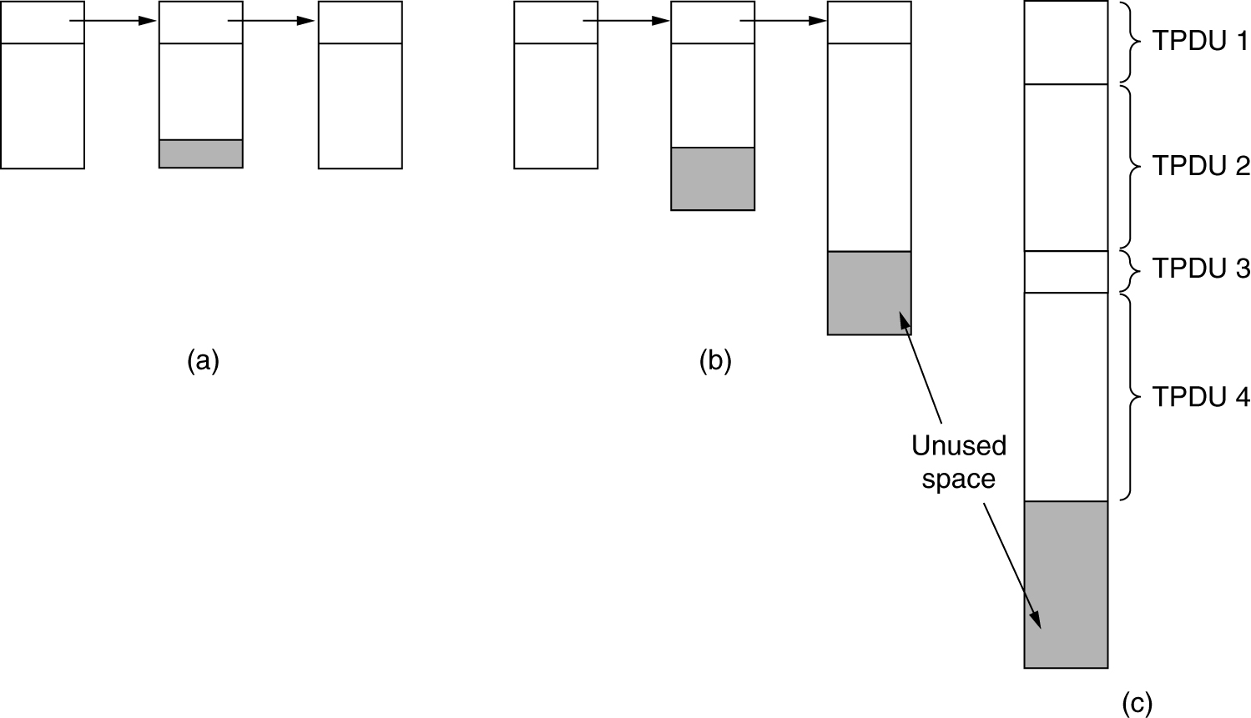
流控制和缓冲
(a) 链式的固定大小的缓冲区
(b) 链式的可变大小的缓冲区
(c) 每个连接使用一个大的循环缓冲区

Slide 20
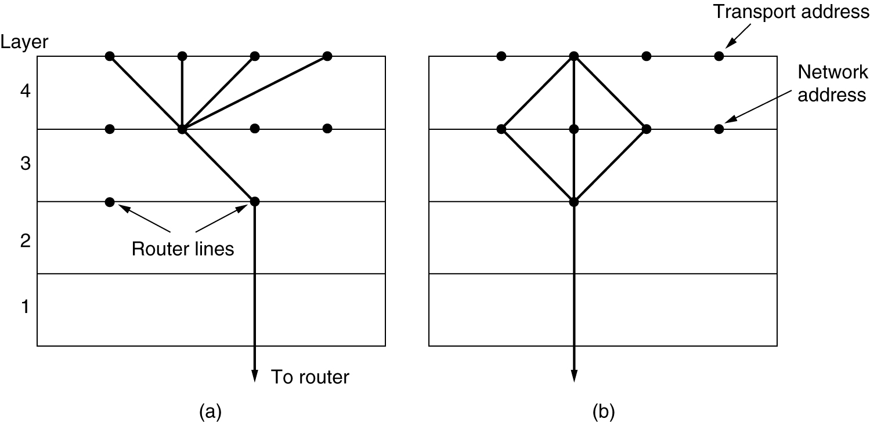
多路复用
(a) 向上多路复用 (b) 向下多路复用

Slide 21
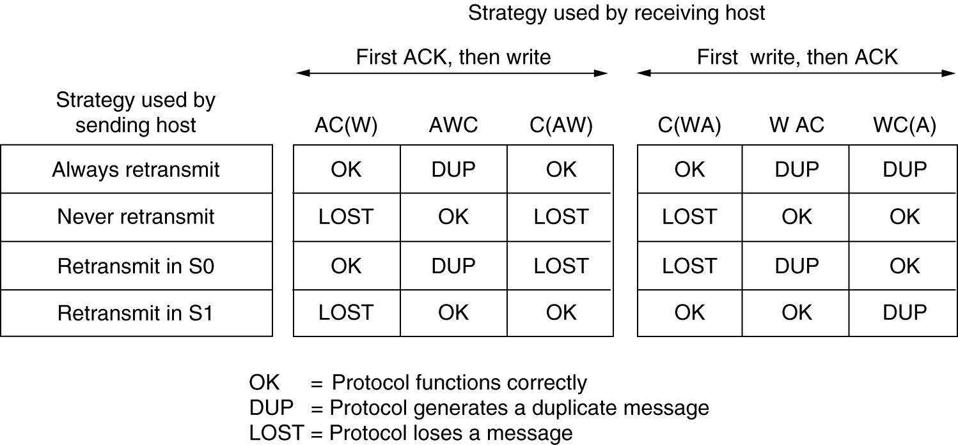
崩溃恢复
客户和服务器策略的不同组合

Slide 22
一个简单的传输协议
服务原语示例
传输实体示例
传输实体作为一个有限状态机的示例

Slide 23
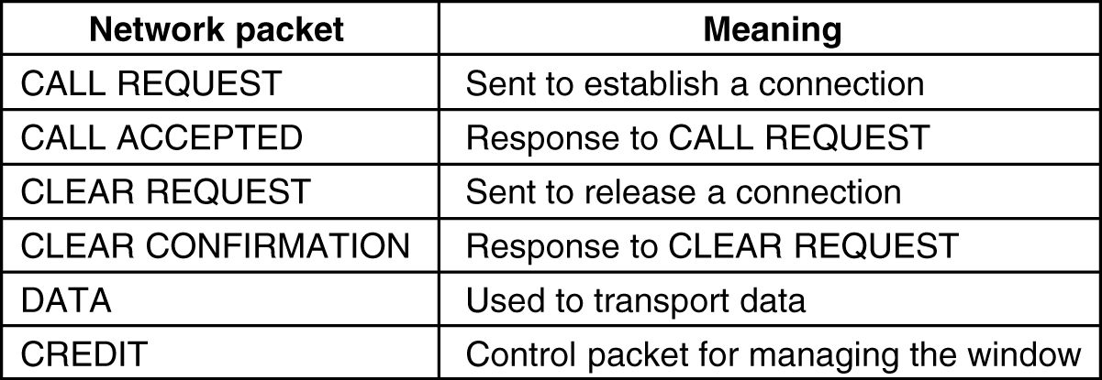
传输实体示例
本例中用到的网络层分组

Slide 24
传输实体示例
每个连接总是处于以下7种状态之一:
Idle – 连接还没有建立.
Waiting – CONNECT 已经被执行，CALL REQUEST 已送出
Queued – CALL REQUEST 已经到达; 还没有 LISTEN.
Established – 连接已经建立
Sending – 用户正在等待发送分组许可
Receiving – RECEIVE已经完成
DISCONNECTING – 在本地，DISCONNECT已经完成

Slide 25
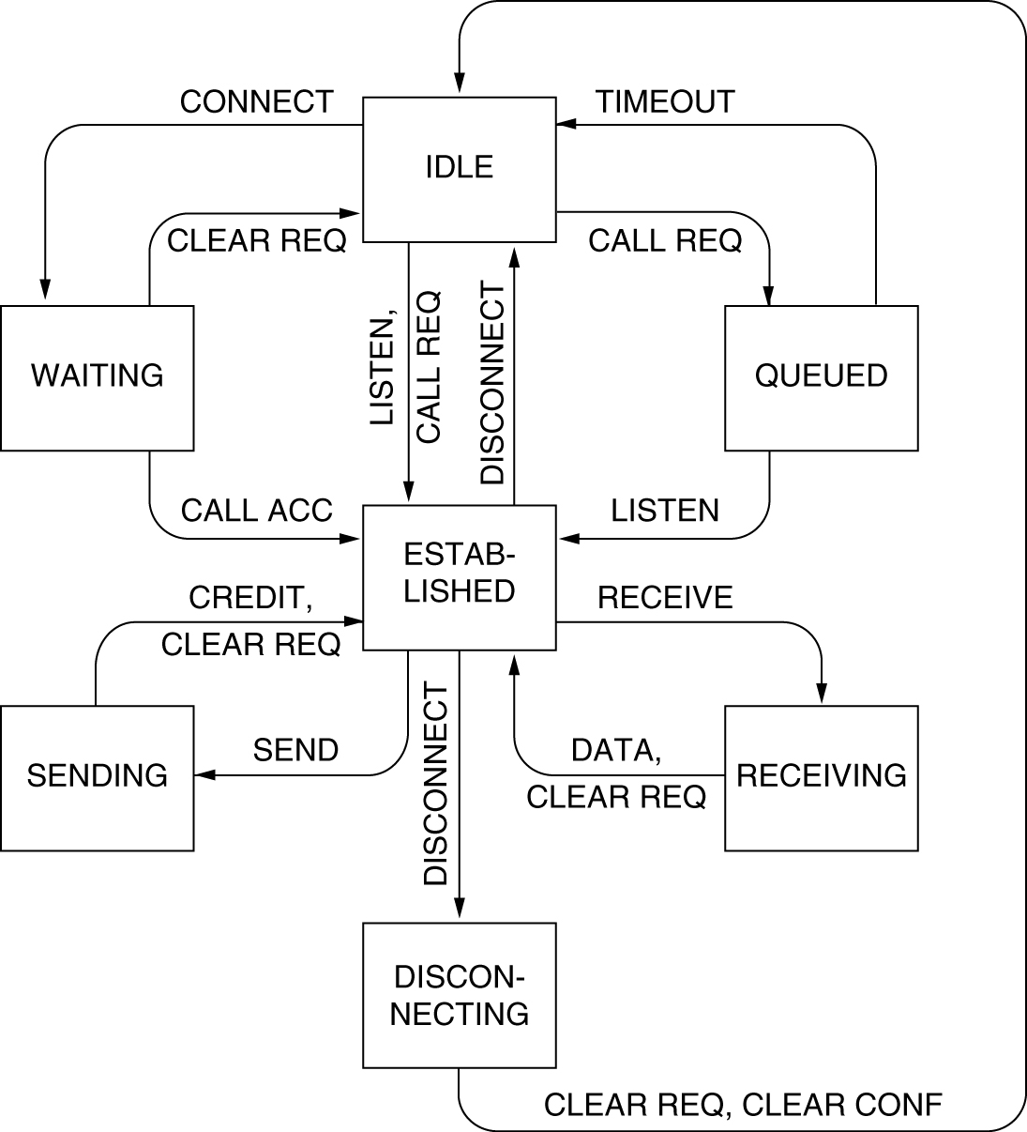
有限状态机示例
协议示例的图形表示(为了简化，那些保持状态不变的迁移被省略掉了)

Slide 26
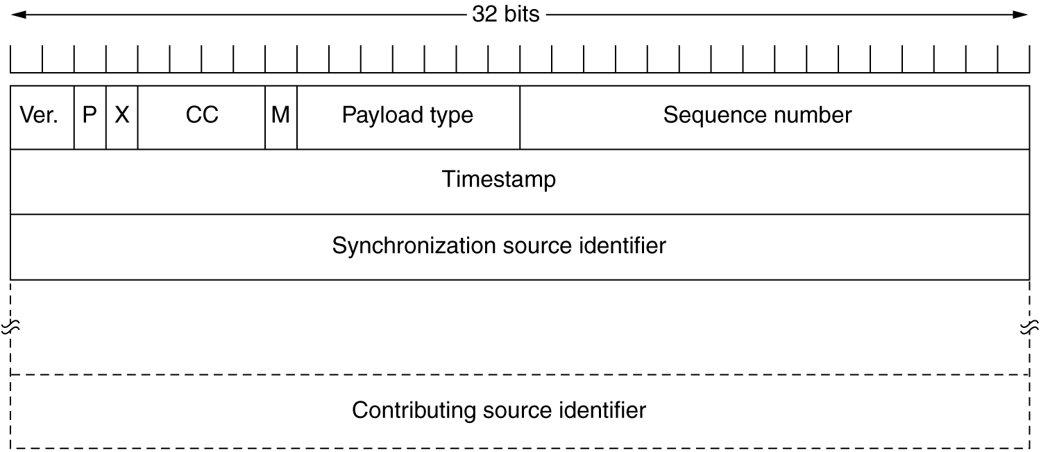
实时传输协议
RTP头

Slide 27
性能问题
计算机网络中的性能问题
测量网络性能
具有更好性能的系统设计
快速的TPDU处理
未来高性能网络的协议

Slide 28
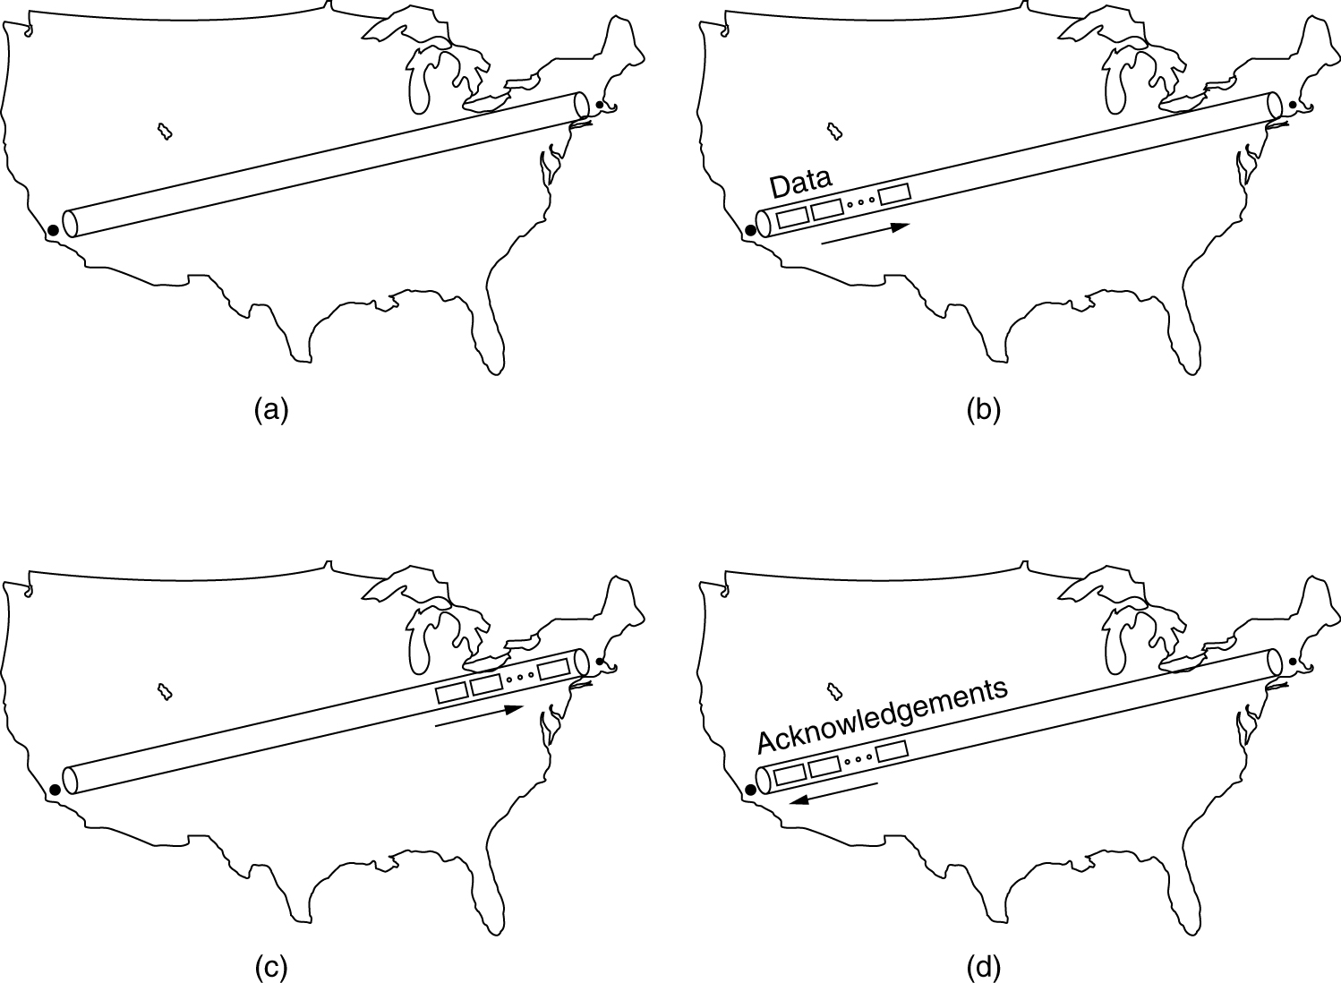
计算机网络中的性能问题
从圣地亚哥向波士顿传送1兆位数据的状态
(a) t = 0时刻 (b)500 μs以后, (c) 20ms以后, (d) 40ms以后

Slide 29
网络性能的测量
用来改善网络性能的基本循环具有以下步骤
测量相关的网络参数和性能
试图理解当前的网络状况
改变一个参数

Slide 30
具有更好性能的系统设计
规则：
CPU速度比网络速度更加重要
减少分组的数量可以减少软件开销
使环境切换次数减少到最小
使复制操作的次数减少到最小
购买更多的带宽，但无法要求更低的延迟
应该想办法避免拥塞，而不是从拥塞中恢复
避免超时

